Slide 1
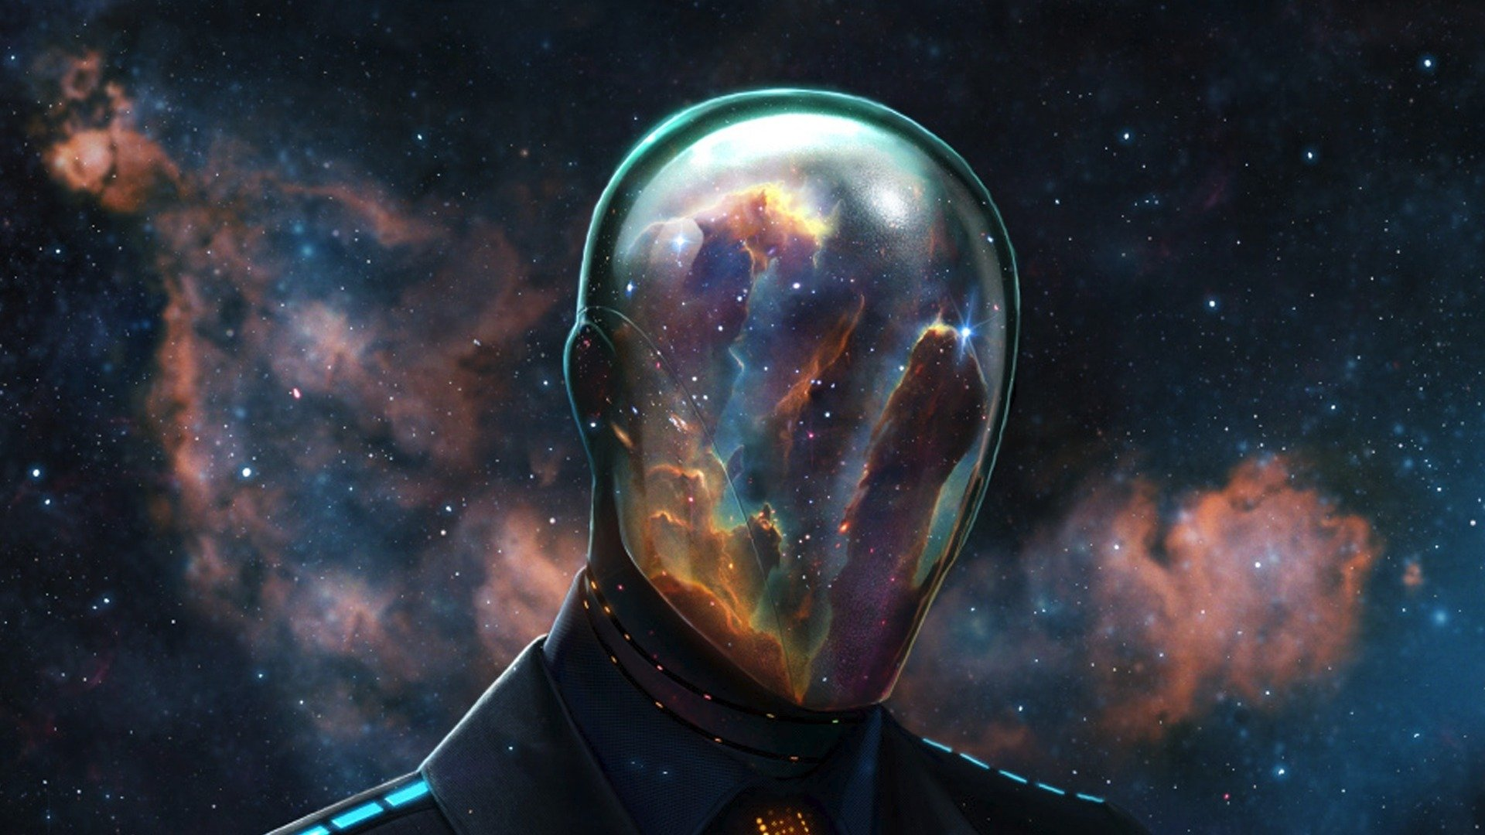
Клуб «Космические системы»
Клуб
«Computer vision»
Шеков Иван Сергеевич
Кишкун Анастасия

Slide 2

Компания Sirius Space Systems
Проекты
1. Пневмостенд
2. Наносутник CubeSat-4U
3. Стенд для испытания двигателей

Slide 3
Компания Sirius Space Systems
ВАКАНСИИ | Количество
1. Пайщик | 2
2. Сборщик | 2
3. Инженер-конструктор пневмостенда | 2
4. Программист пневмостенда | 2
5. Инженер-конструктор магнитной рамки | 2
6. Инженер-схемотехник системы питания от солнечных панелей | 2
7. Программист-схемотехник системы управления бесколлекторными двигателями | 2
8. Программист Arduino: камерaOV7660 | 2
9. Менеджер 1: пайка + сборка | 1
10. Менеджер 2: конструирование и программирование пневмостенда | 1
11. Менеджер 3: проекты магнитная рамка и бесколлекторные двигатели | 1
12. Менеджер 4: система питания + камера | 1

Slide 4
Компания Sirius Space Systems
ВАКАНСИЯ | Количество
1. Команда пайщиков | 2
1.1 Пайка шилдов, пайка схемы для камеры
1.2 Пайка солнечных панелей
1.3 Пайка драйвера
1.4 Пайка магнитной рамки
1.5 Пайка системы управления пневмостендом

Slide 5
Компания Sirius Space Systems
ВАКАНСИЯ | Количество
2. Команда сборщиков | 2
2.1 Сборка Cubesat-4U
2.2 Сборка стенда для РД
2.3 Испытание системы на вибростенде
2.4 Испытания двигателей
2.5 Обработка результатов

Slide 6
Компания Sirius Space Systems
ВАКАНСИЯ | Количество
3. Команда инженеров-конструкторов пневмостенда | 2
3.1 Моделирование и изготовление фитингов на ресивер
3.2 Сборка схемы
3.3 Эксперимент на аэростоле
4.4 Обработка результатов компьютерного зрения
4.5 Обработка результатов эксперимента 2

Slide 7
Компания Sirius Space Systems
ВАКАНСИЯ | Количество
4. Команда программистов пневмостенда | 2
4.1 Разбор и отладка кода управления открытием клапанов
4.2 Подключение IMU-10 amperka, получение углов с помощью Фильтра Маджвика
4.3 Определение точек открытия клапанов: расчет движения по параболе с открытием клапанов для удержания траектории
4.4 Тест и отладка разработанного алгоритма
4.5 Анализ результатов, улучшение алгоритма

Slide 8
Компания Sirius Space Systems
ВАКАНСИЯ | Количество
5. Команда инженеров-конструкторов магнитной рамки | 2
5.1 Намотка на рамку проволоки
5.2 Сборка схемы
5.3 Эксперимент на стенде
5.4 Внедрение в CubeSat-4U
5.5 Обработка результатов

Slide 9
Компания Sirius Space Systems
ВАКАНСИЯ | Количество
6.Команда инженеров-схемотехников системы питания от солнечных панелей | 2
6.1 Анализ энергопотребления систем CubeSat-4U
6.2 Работа с солнечными панелями: расчет схемы, составление ТЗ на пайку
6.3 Разработка схемы питания CubeSat-4U c расчетом количества аккумуляторов, схемы их заряда от солнечных панелей, резервного питания
6.4 Составление ТЗ на пайку разработанной схемы
6.5 Тест собранной схемы(внедрение в cubesat-4u), анализ результатов, предложения по улучшению

Slide 10
Компания Sirius Space Systems
ВАКАНСИЯ | Количество
7. Команда программистов-схемотехников системы управления бесколлекторными двигателями | 2
7.1 Изучение документации по ESC и бесколлекторным двигателям, составление ТЗ на пайку системы с двумя маховиками, тест системы вращения
7.2 Разработка алгоритма ориентации и стабилизации по солнечному датчику №1
7.3 Модификация алгоритма с учетом данных с IMU-10 amperka (акселерометр, магнитометр, гироскоп)
7.4 Разработка алгоритма ориентации и стабилизации по вектору магнитного поля
7.5 Анализ результатов, предложения по улучшению
ние систему Cubesat-4U, отладка

Slide 11
Компания Sirius Space Systems
ВАКАНСИЯ | Количество
8. Команда программистов Arduino: камера OV7670 | 2
8.1 Изучение документации о камере OV7660 для Arduino и troyka-SD-card-reader, cборка схемы
8.2 Разработка системы сохранения цветных фотографий на карту памяти в максимальном качестве
8.3 Предложение и реализация алгоритма буферизации фотографий и отправка их по радиоканалу (временно WiFI)
8.4 Составление ТЗ на пайку для внедрения в систему Cubesat-4U
8.5 Внедрение систему Cubesat-4U, отладка

Slide 12
Компания Sirius Space Systems
ВАКАНСИЯ | Количество
9. Менеджер 1: пайка + сборка (команды 1 и 2) | 1
9.1 Распределение задач на пайку
9.2 Норма-контроль пайки
9.3 Распределение задач на сборку
9.4 Норма-контроль сборки
9.5 Отчеты о работе групп пайки и сборки

Slide 13
Компания Sirius Space Systems
ВАКАНСИЯ | Количество
10. Менеджер 2: конструирование и программирование пневмостенда (команды 3 и 4) | 1
10.1 Распределение задач, налаживание и контроль взаимодействия между участниками двух команд пневмостенда
10.2 Контроль отсутствия «простоев», норма-контроль стенда
10.3 Помощь в поиске необходимой документации, расчетах, физическая помощь
10.4 Помощь в тестировании, предложения по улучшению
10.5 Отчеты

Slide 14
Компания Sirius Space Systems
ВАКАНСИЯ | Количество
11. Менеджер 3: проекты магнитная рамка и бесколлекторные двигатели (команды 5 и 7) | 1
11.1 Распределение задач, налаживание и контроль взаимодействия между участниками команды бесколлекторных двигателей
11.2 Распределение задач, налаживание и контроль взаимодействия между участниками команды магнитной рамки
11.3 Норма-контроль требуемых алгоритмов работы бексколлекторных двигателей и магнитной рамки
11.4 Контроль внедрения в систему Cubesat-4U, взаимодействие с менеджером 4
11.5 Отчеты

Slide 15
Компания Sirius Space Systems
ВАКАНСИЯ | Количество
12. Менеджер 4: система питания + камера (команды 6 и 8) | 1
12.1 Распределение задач, налаживание и контроль взаимодействия между участниками команд системы питания и камеры
12.2 Контроль обеих команд в составлении ТЗ на пайку, контроль эффективности использования ресурсов, передача ТЗ команде Пайка, взаимодействие с менеджером 1 для определения приоритетов задач, контроль результата
12.3 Норма-контроль требуемых алгоритмов работы камеры, системы питания и предлагаемых решений
12.4 Контроль внедрения в систему Cubesat-4U, взаимодействие с менеджером 3
12.5 Отчеты

Slide 16
Компания Sirius Space Systems
Условия работы
1 пункт задания | 700 SpaceCoins
1. Брелок Сириус (или небольшой деревянный значок) | 700 SpaceCoins
2. Магнит-ракета | 1000 SpaceCoins
3. Набор «Ракета» | 2000 SpaceCoins
4. Набор «CubeSat – 2U» (корпус + спецификация) | 2500 SpaceCoins
5. Поезд на магнитной подушке | 3000 SpaceCoins
6. Звездное небо | 3500 SpaceCoins

Slide 17
Компания Sirius Space Systems
ВАКАНСИИ | Количество
1. Пайщик | 2
2. Сборщик | 2
3. Инженер-конструктор пневмостенда | 2
4. Программист пневмостенда | 2
5. Инженер-конструктор магнитной рамки | 2
6. Инженер-схемотехник системы питания от солнечных панелей | 2
7. Программист-схемотехник системы управления бесколлекторными двигателями | 2
8. Программист Arduino: камерaOV7660 | 2
9. Менеджер 1: пайка + сборка | 1
10. Менеджер 2: конструирование и программирование пневмостенда | 1
11. Менеджер 3: проекты магнитная рамка и бесколлекторные двигатели | 1
12. Менеджер 4: система питания + камера | 1

